Slide 1
Food culture
饮食文化

Slide 2
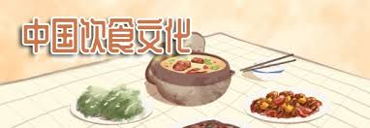
food
饮食
culture
文化
population
人口
different
不同
Meal table
饭桌
southerners
南方人
northerners
北方人
noodles
面食
To drink wine
喝酒
Cold noodles
冷面
Noodle soup
汤面
westerners
西方人
Round table
圆桌
Square table
方桌
guest
客人
Be particular about
讲究

Slide 3
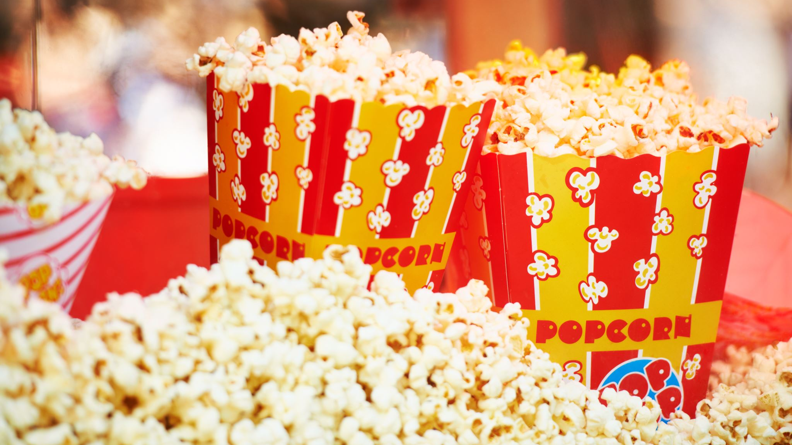
Festival and Food
节日食物

Slide 4
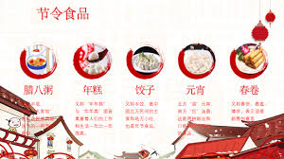
Festival
节日
food
食物
Spring festival
春节
Mid-autumn festival
中秋节
Dragon boat Festival
端午节
Vegetable fillings
素馅儿
Meat fillings
肉馅的
lamb
羊肉
pork
猪肉
features
特点
Rice cake
年糕
Moon cake
月饼
Sweet and salt
甜咸
Admire full moon
赏月
Rice dumplings
粽子
Sticky rice
糯米

Slide 5
Topics about food and culture
你觉得中国的饮食文化是什么？
你知道中国有哪些节日食物？
你知道四大中国菜吗？他们有什么特别的地方？
中国的南方和北方有什么不同文化和讲究？

